Slide 1
Application mobile Banxo
Direction Distribution et Transformation
Heure du Jeudi
24 février 2022

Slide 2
Les avantages de l’application
Des fonctionnalités Selfcare utiles
En parler lors d’un entretien
Pour aller plus loin et quizz
Annexes

Slide 3




Les avantages
Les avantages de l’application mobile sont nombreux
Du confort pour nos clients
Une qualité de service
  Autonomie
  Accessibilité en tous lieux
  et à tout moment
  Une appli aux meilleurs standards du marché
  Disponible aussi pour smartphone Huawei et Honor
  à partir de App Gallery !
Au 31/01/2022
4,7
4,4
Une sécurité optimale
  Grâce à Sécur’Pass : notre solution d’authentification forte
Huawei AppGallery
4,1
* Modèles
Huawei : modèle HMS à partir du Mat 30 Pro
Honor : modèle 10X lite
Et pour vous ?
  Un gain de temps ! Moins de sollicitations sur des actes courants

Slide 4
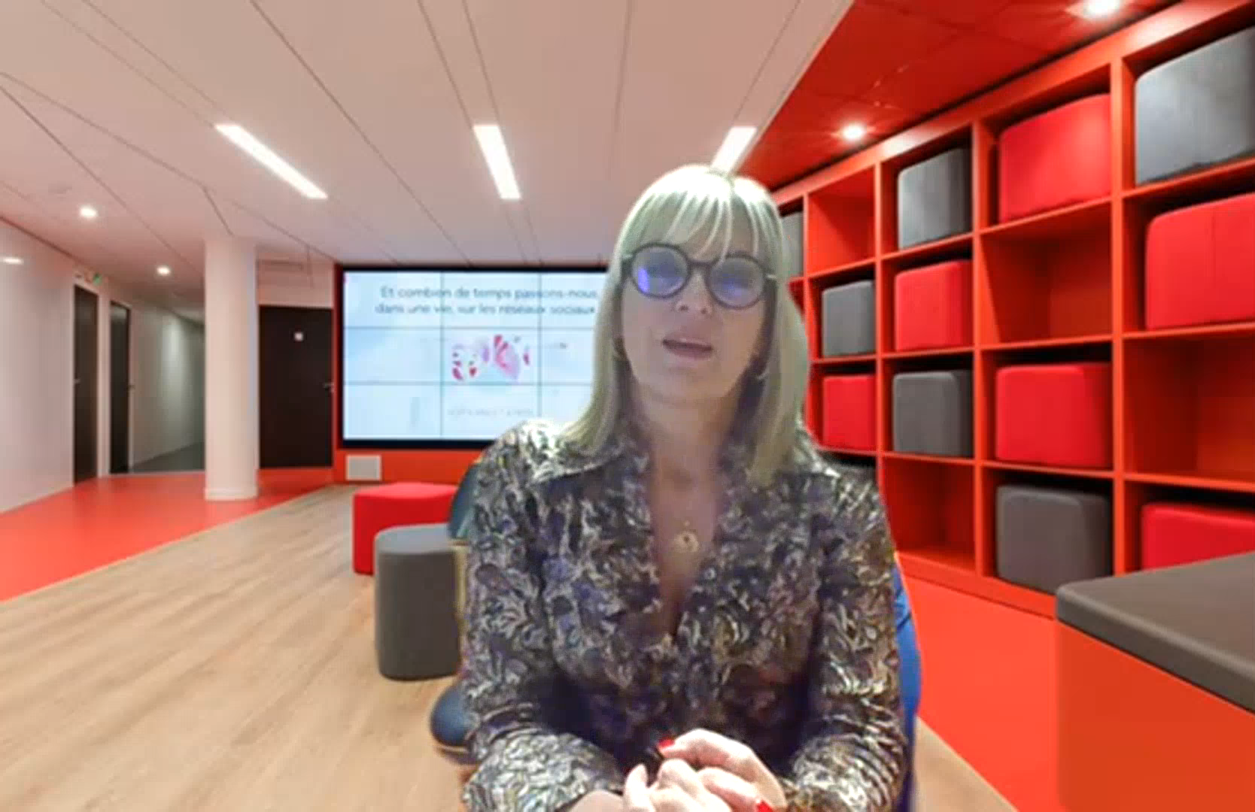
Les avantages
Une application fortement plébiscitée par nos clients et collaborateurs
« Les évolutions faites au fil du temps font de cette appli une des plus intéressantes sur le marché. »
« L’appli de la Caisse d’Epargne est fluide et claire »
« Très chouette appli »
« Très bien le blocage temporaire de la carte »
« ...l’application est agréable à utiliser, c’est pratique de pouvoir gérer son argent avec son téléphone. »
Témoignage vidéo de Sylvie Minet,
Directrice de Région Aube Haute-Marne

Slide 5
Les avantages de l’application
Des fonctionnalités Selfcare utiles
En parler lors d’un entretien
Pour aller plus loin et quizz
Annexes

Slide 6
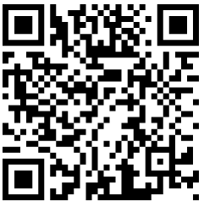
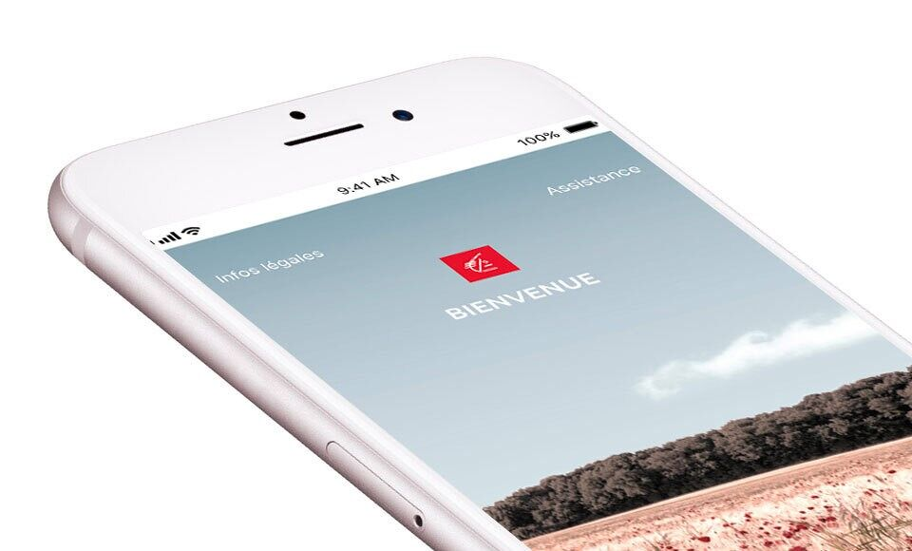
Des fonctionnalités Selfcare utiles
Partageons ensemble les fonctionnalités utiles de l’appli ! Avant de démarrer, prenez votre téléphone et scannez ce code.
Vous accédez ainsi à l’outil de démonstration de l’application !
Cette réplique propose une expérience semblable à celle de l’application. C’est l’outil idéal découvrir et prendre en mains les nouvelles fonctionnalités !

Slide 7
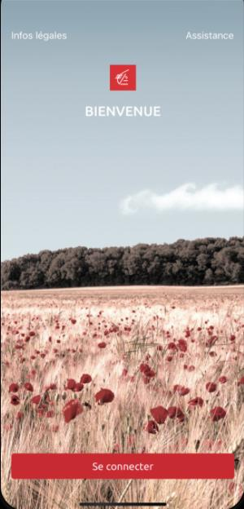
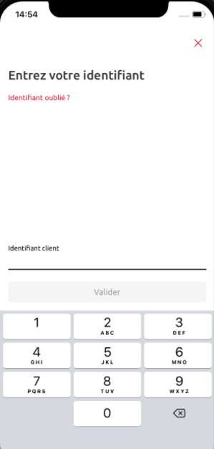
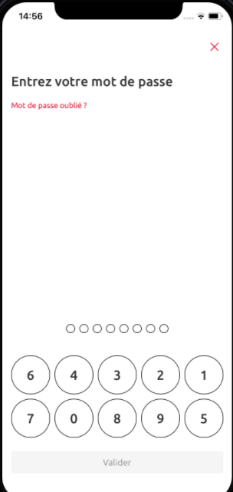
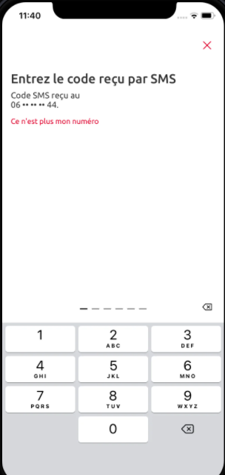

Des fonctionnalités Selfcare utiles
Se connecter à l’application mobile Banxo
Avant-première !
Courant avril, Sécur’Pass sera demandé à la place du code SMS (tous les 90 jours / règlementation DSP2)
Identifiant ou mot de passe oublié ?
Nouveau parcours, en toute autonomie, avec réception
d’un SMS en quelques instants
Possibilité de garder son identifiant en mémoire sur son téléphone
Se connecter plus rapidement et en toute sécurité en activant la biométrie

Slide 8
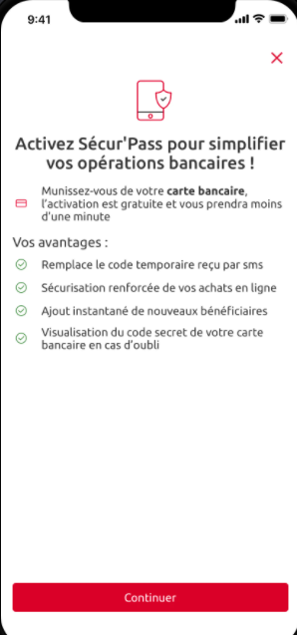
Des fonctionnalités Selfcare utiles
Activer Sécur’Pass lors d’une première connexion à l’appli
Qu’est-ce-que Sécur’Pass ?
Solution d’authentification forte qui permet à nos clients d’effectuer des opérations sensibles plus simplement
Les avantages :
Sécurisation des paiements par carte bancaire sur internet
L’ajout instantané d’un bénéficiaire et le virement vers un compte externe
Facilite la signature électronique à distance
Visualisation du code secret
de la carte
Fonctionne même s’il n’y a que du Wifi (et pas de couverture réseau mobile)
Service Gratuit
Simple et rapide : opérations bancaires sans délai d’attente
Personnalisable : code personnel à 4 chiffres réutilisable ou

Slide 9
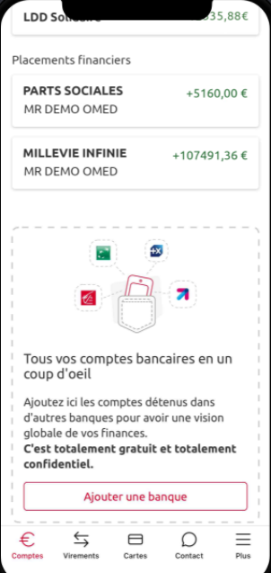
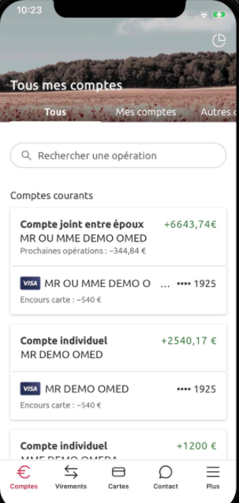
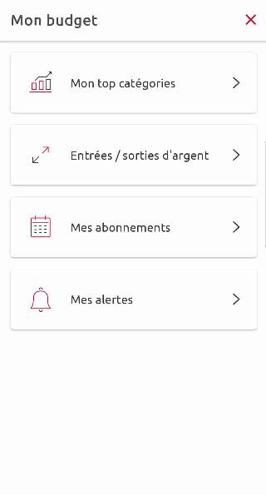
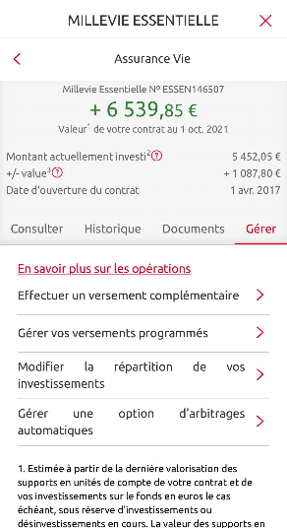
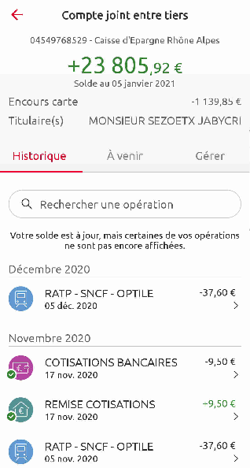
Des fonctionnalités Selfcare utiles
Consulter ses comptes, son épargne et ses crédits
« Mon budget » avec 3 fonctionnalités pour gérer ses comptes
Historique des opés de 2 ans et catégorisation des dépenses
Tous les comptes sur 1 seul écran !
Astuce
Le client repère plus facilement les mouvements de son compte et les postes budgétaires les plus onéreux
Le plus !
De nombreux actes de gestion sont disponibles
Service agrégateur de compte : possibilité d’ajouter les comptes détenus dans d’autres banques
Navigation facile
grâce au menu

Slide 10
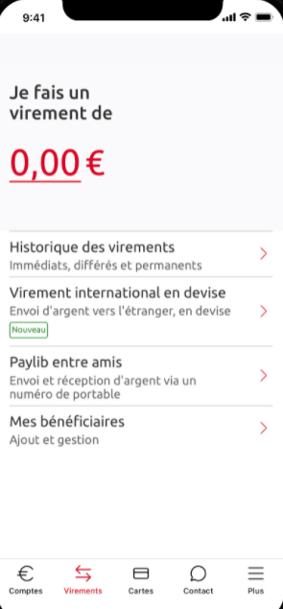

Des fonctionnalités Selfcare utiles
Effectuer des virements
Quelques clics suffisent pour effectuer tous types de virements
Virement international via notre partenaire Wise
Bye bye la saisie de l’IBAN pour les virements, avec Paylib entre amis, un numéro de téléphone suffit !

Slide 11
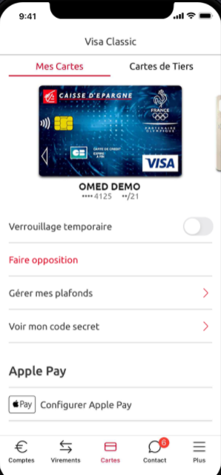

Des fonctionnalités Selfcare utiles
Piloter sa carte bancaire
Les fonctionnalités Selfcare
les plus aimées de nos clients !
2 minutes pour découvrir en vidéo toutes les fonctionnalités pour piloter sa carte
Le plus !
Piloter la carte de son enfant mineur
Le client ne sait plus où se trouve sa carte ? Verrouillage temporaire !
Augmentation temporaire des plafonds de la carte en quelques clics
Carte volée ? Mise en opposition à tout moment 24h/24 7j/7
Possibilité de retrouver instantanément le code secret de la carte bancaire
Apple Pay / Samsung Pay pour payer avec sa carte en magasin directement avec son smartphone

Slide 12
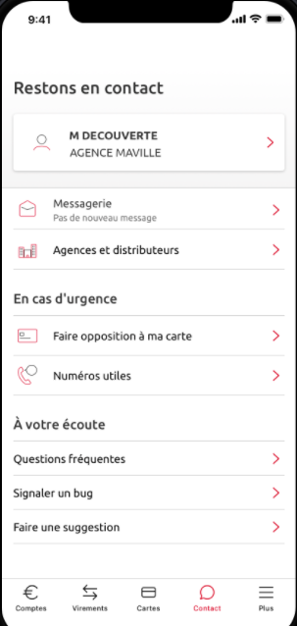
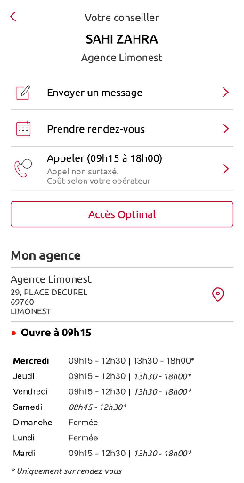
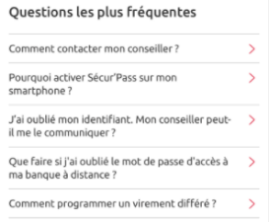
Des fonctionnalités Selfcare utiles
Rester en contact grâce à l’appli
Grâce à l’appli, on reste en contact avec sa banque
Pratique !
Possibilité de géolocaliser les agences et distributeurs autour de soi
Prendre RDV en ligne (notamment en visio), appeler ou envoyer un email à son conseiller
FAQ complète pour appréhender le selfcare

Slide 13
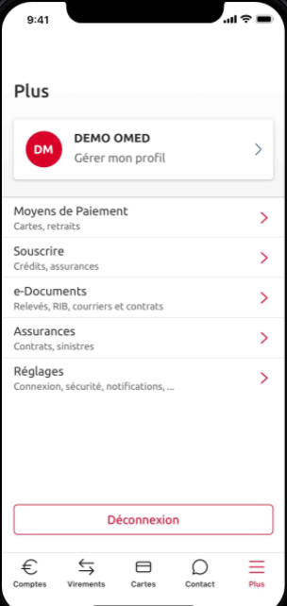
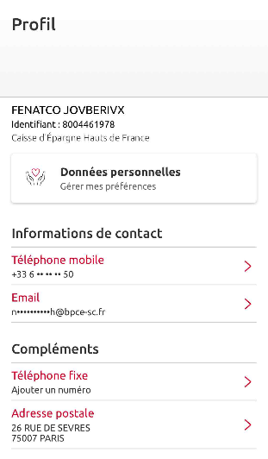
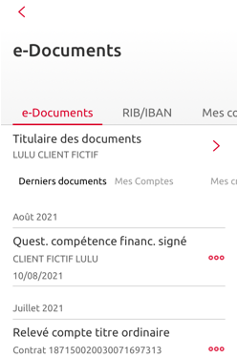
Des fonctionnalités Selfcare utiles
Et toujours « Plus » de services
Consulter et modifier ses coordonnées + opt’in en toute autonomie
On retrouve facilement l’ensemble des documents classés par thèmes
Possibilité de retirer simplement des espèces sans carte en utilisant la fonctionnalité Retrait SMS
Accès aux simulateurs crédits (travaux, véhicule, tréso, immo)
& assurances (auto, 2 roues, habitation)
Utile !
Espace Assurances avec possibilité de télécharger des attestations et de déclarer un sinistre

Slide 14
Les avantages de l’application
Des fonctionnalités Selfcare utiles
En parler lors d’un entretien
Pour aller plus loin et quizz
Annexes

Slide 15
En parler lors d’un entretien
L’application mobile est avant tout
1
Une application en ligne avec vos attentes
L’application mobile est idéale pour accéder à nos services de Banque à distance en tous lieux et à tout moment.
3
Un gage de sécurité et de tranquillité
Grâce à l’application, c’est facile, pratique, rapide et convivial de gérer son budget
L'application est incontournable pour utiliser notre solution d’authentification forte Sécur’Pass et ainsi valider et sécuriser davantage vos opérations sensibles (virements, …) et vos paiements par carte bancaire sur internet.
Vous devez activer Sécur’Pass depuis votre application, c’est pour cette raison qu’un écran vous demande de l’activer dès votre première connexion.
2
Une relation de proximité conservée avec son conseiller
A tout moment, vous pouvez accéder rapidement aux coordonnées de votre conseiller et si besoin prendre un rendez-vous en ligne. Il suffit d’accéder à la rubrique « Contact ».
Sachez que Sécur’Pass vous permet d’accéder en exclusivité à certains services telle que la consultation du code secret de votre carte bancaire en cas de doute ou d’oubli.
Vous pouvez signer votre contrat sans vous déplacer en agence grâce à la signature électronique.
Et pour que nous puissions vous joindre rapidement si besoin, vous pouvez vérifier vos coordonnées téléphoniques/email et les modifier.
Accédez à la rubrique qui mentionne votre prénom et nom via l’onglet « Plus »
Se sentir en sécurité est important. Vous disposez du verrouillage temporaire de votre carte si vous ne la retrouvez pas tout de suite. Et si vous avez besoin finalement de la mettre en opposition, vous pouvez l’effectuer en ligne.

Slide 16



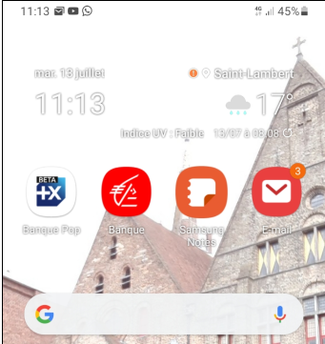
En parler lors d’un entretien
Comment promouvoir notre application auprès de nos clients ?
La mise en avant de l’application peut s’effectuer lors d’une opération à l’accueil (demande de virement par exemple), lors d’un rendez-vous en face à face mais également lors d’un rendez-vous par téléphone ou en visio !
Comment introduire le sujet ?
Comment accompagner le client dans le téléchargement de l’application ?
Objet de l’entretien | Accroche
Entrée en relation | Avez-vous eu l’occasion de découvrir nos services gratuits de Banque à distance pour suivre vos comptes et réaliser vos opérations à distance en toute liberté et en toute sécurité ?
Comptes et moyens de paiement | Vous pouvez facilement consulter vos comptes, réaliser des virements et piloter votre carte avec nos services gratuits de Banque à distance.
Crédit immobilier / conso | Vous pouvez facilement consulter les informations de votre crédit immobilier/ prêt personnel et le gérer à distance avec nos services gratuits de Banque à distance.
Assurance non Vie | Vous pouvez facilement accéder à vos contrats d’assurance et gérer un sinistre avec nos services gratuits de Banque à distance.
Epargne et placements | Vous pouvez facilement consulter et gérer vos contrats d’épargne avec nos services gratuits de Banque à distance.
Pour télécharger l’application mobile il faut tout d’abord accéder au store de votre smartphone :
Si téléphone Android, cliquer sur Play Store
Si téléphone IOS, cliquer sur icône App Store
Si téléphone Huawei, cliquer sur icône
Dans barre de recherche, taper « Caisse d’Epargne » puis cliquer sur « Ouvrir » / « Obtenir » pour télécharger l’application !
Je vois bien l’icône de l’appli qui s’est rajouté sur mon smartphone.

Slide 17


En parler lors d’un entretien
Afin d’inciter le client à télécharger l’application mobile suite à un entretien, un modèle d’e-mail a été mis en place
NOUVEAU !
Objet : L'application mobile Caisse d’Epargne pour gérer vos comptes au quotidien en toute sécurité
Contenu Email :
<Civilité> <Nom client>,
Lors de notre échange, j’ai eu le plaisir de vous présenter l’application mobile Caisse d’Epargne. Elle est à votre disposition pour gérer vos comptes en toute sécurité et sans vous déplacer depuis chez vous.
Pour en disposer, il suffit de télécharger l’application Caisse d’Epargne depuis votre Store sur votre smartphone ou scannez le QR Code :
Pour vous aider à utiliser plus facilement nos services Banque à distance, je vous invite à consulter l’aide en ligne de votre application mobile accessible via la rubrique « Contact / Restons en contact » puis « Questions fréquentes »
Vous pouvez également retrouver l’ensemble des services disponibles en ligne depuis le portail Caisse d’Epargne : https://www.caisse-epargne.fr/banque-a-distance/
Pour toutes autres interrogations, n’hésitez pas à choisir un entretien en visio pour gagner en proximité sans vous déplacer :
https://www.caisse-epargne.fr/banque-a-distance/lentretien-visio-avec-votre-conseiller/
Formule de politesse.
Signature personnalisée

Slide 18
Les avantages de l’application
Des fonctionnalités Selfcare utiles
En parler lors d’un entretien
Pour aller plus loin et quizz
Annexes

Slide 19
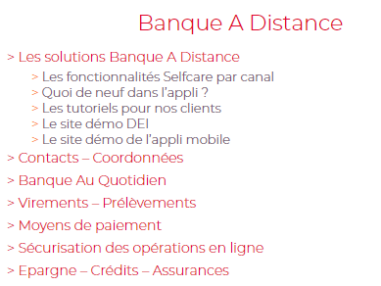
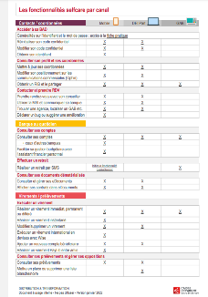
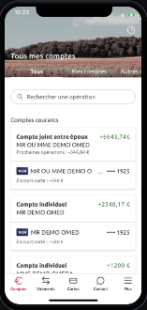
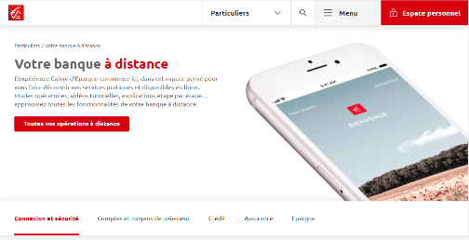

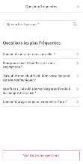
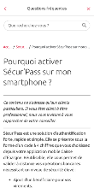

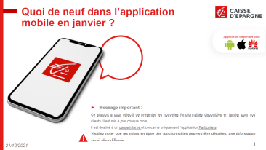





Pour aller plus loin et quizz
Les outils pour aller plus loin
Côté collaborateurs
Côté clients
EN COURS MISE A JOUR
PAGE WEB
Un espace reprenant des modes opératoires, vidéos tutorielles, explications étape par étape…
RUBRIQUE DES COMMERCIAUX
Un espace regroupant l’ensemble des fiches pratiques et liens utiles
L’INCONTOURNABLE
Le récapitulatif des fonctionnalités Selfcare par canal
SITE DEMO
Une reproduction de l’appli pour présenter à nos clients l’appli et les aider à l’utiliser
HDJ
Des rappels ou focus selon l’actualité
QUOI DE NEUF ?
Un support mensuel avec les dernières évolutions de l’appli
YOUTUBE
Tutoriels vidéos
QUESTIONS
FRÉQUENTES
Rubrique « Contact » de l’appli

Slide 20



Pour aller plus loin et quizz
QUIZZ ! A votre avis, pour chacune de ces situations quelle fonctionnalité Selfcare a été utilisée ?
Carole part en déplacement et fait le plein. Impossible de se souvenir de son code de carte bancaire !
La carte bancaire de Bruno n’est plus dans son portefeuille ! Il est quasi certain de l’avoir vu ce matin.
Patrick arrive à Hawaï mais sans sa valise ! Cerise sur le gâteau, sa carte bancaire est … dans sa valise.
Visualisation du code secret
Verrouillage / Déverrouillage de la carte
Apple Pay / Samsung Pay
En savoir +
En savoir +
En savoir +

Slide 21
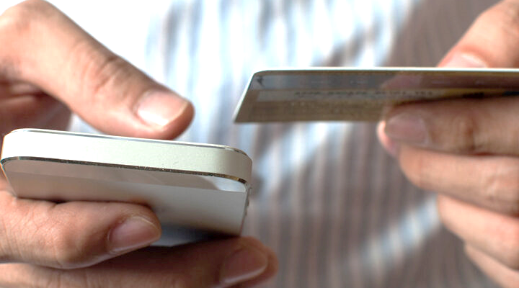


Pour aller plus loin et quizz
QUIZZ ! A votre avis, pour chacune de ces situations quelle fonctionnalité Selfcare a été utilisée ?
  De nouvelles dépenses occasionnelles pour Paul ce mois-ci… il souhaite utiliser sa carte pour les couvrir
Oups, Alex a complètement oublié de rembourser Michel pour le cadeau du pot de départ de Cindy.
Samedi matin 8h, Joëlle fait ses courses au Marché… mince sa carte est à la maison. Comment disposer d’espèces sans carte ?
Augmentation temporaire des plafonds de la carte bancaire
Virements via Paylib entre amis
Retrait SMS
En savoir +
En savoir +
En savoir +

Slide 22
Les avantages de l’application
Des fonctionnalités Selfcare utiles
En parler lors d’un entretien
Pour aller plus loin et quizz
Annexes

Slide 23




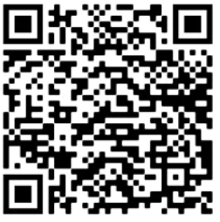
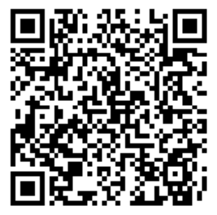
Annexes
L’appli est téléchargeable sur Apple Store, Google Play Store et l’AppGallery (Huawei et Honor)

Slide 24
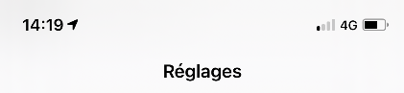
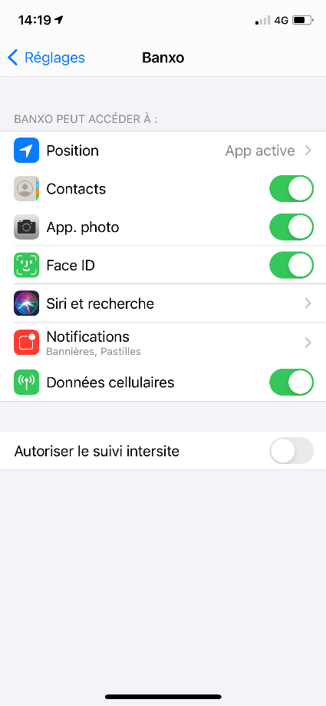
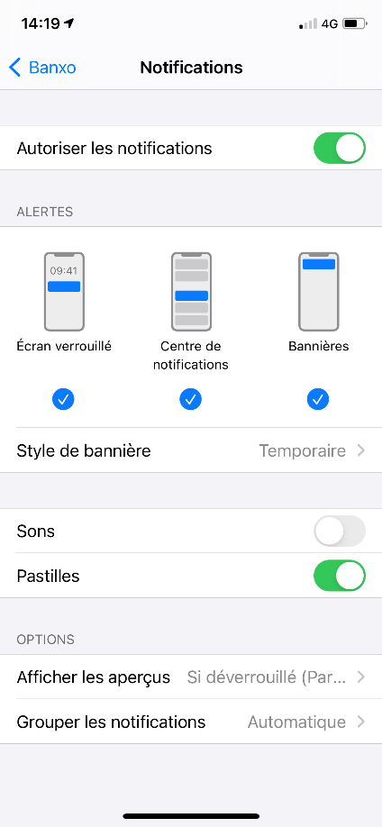
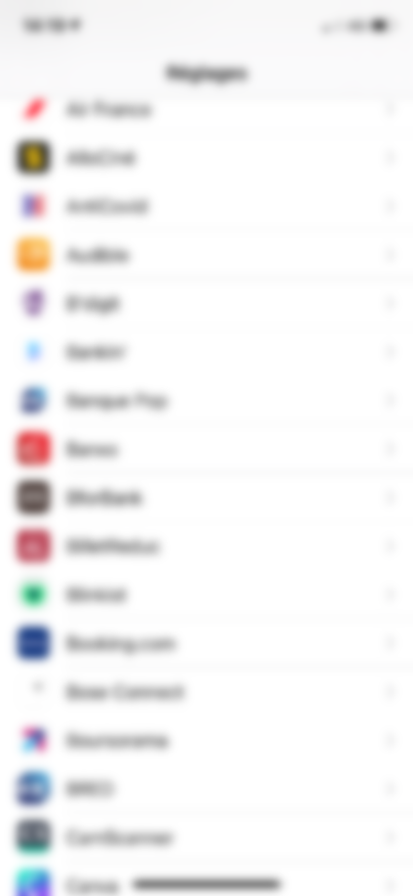

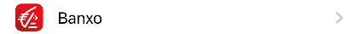
Annexes
Comment activer les notifications de l’application mobile Caisse d’Epargne ?

Slide 25

Votre nouvel intranet

Slide 26

Planet’cegee remplace Culturenet
A compter du mercredi 23 février, les accès CEGEE via CultureNet seront fermés, comme la page Mon Entreprise.
Il est conseillé de laisser ouvert Planet’cegee toute la journée pour recevoir les alertes !

Slide 27
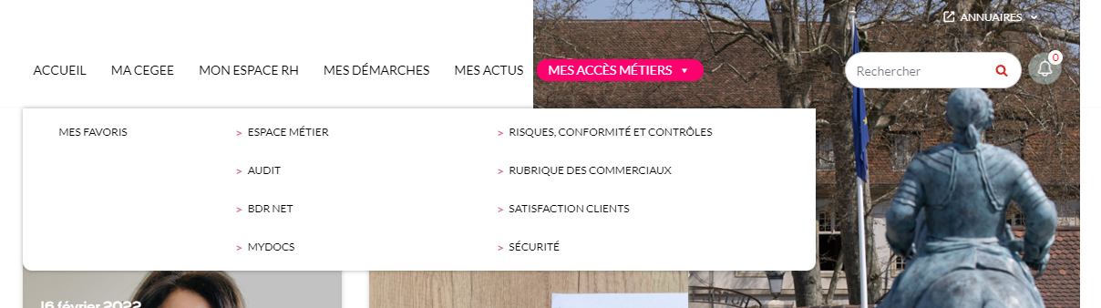
Vos accès et vos outils
Sur Planet’cegee, vous retrouvez tous vos accès et vos outils*
Dans « Mes accès métiers », vous avez accès à
L'espace métier (accès aux outils :
chêne, commande de fonds…)
La rubrique des commerciaux
MyDocs…
Découvrez aussi les autres menus
à votre disposition :
Mon espace RH
Mes démarches ….
* Des évolutions apparaissent régulièrement

Slide 28
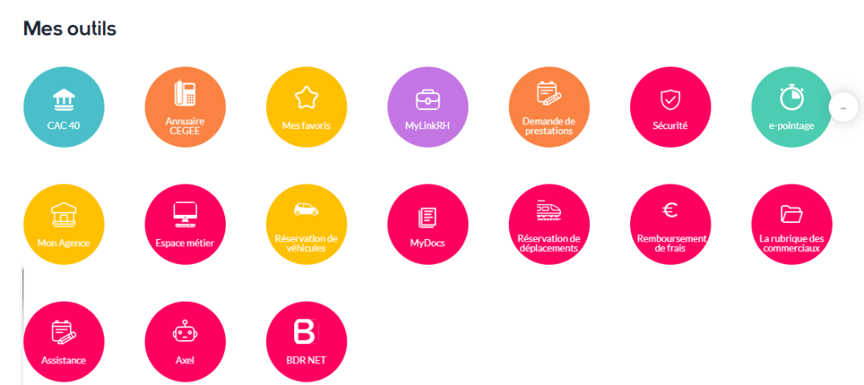
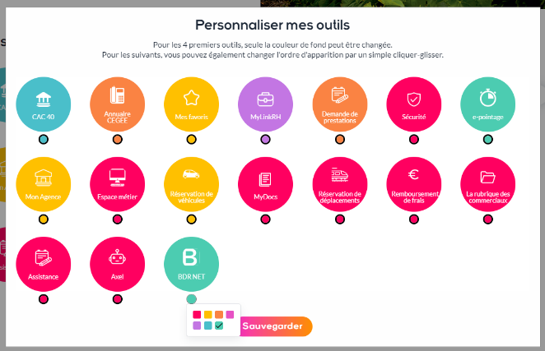
Vos outils et VOS accès
Sur Planet’cegee, vous avez un accès direct
à de nombreux outils*, que vous pouvez
personnaliser pour faciliter votre quotidien :
Ordonnancement
cliquez-glissez sur les outils pour les
rendre visibles
Choix de la couleur
N’oubliez pas :
Vous avez à disposition l'outil Mes favoris (propre à chaque collaborateur) vous permettant d’avoir à disposition, d’autres accès internet / intranet / outils…. en 2 clics !
* Des évolutions apparaissent régulièrement

Slide 29
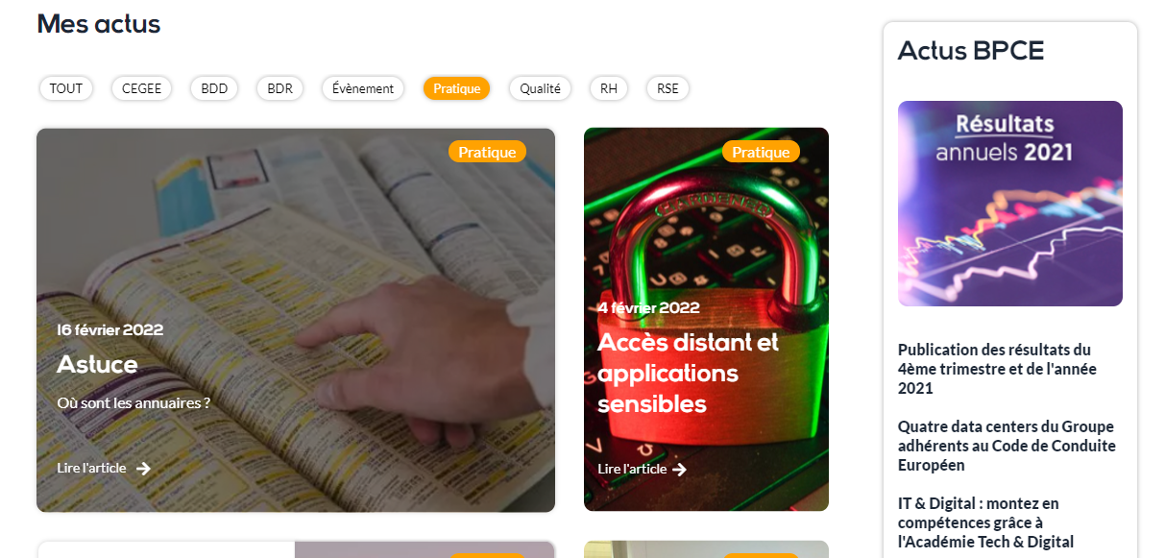
Vos actualités
Sur Planet’cegee, vous avez accès à toute l'actualité de la CEGEE au quotidien.
Vous pouvez aussi retrouver les informations via le moteur de recherche
où afficher les actus par thématique à l’aide des filtres disponibles.

Slide 30
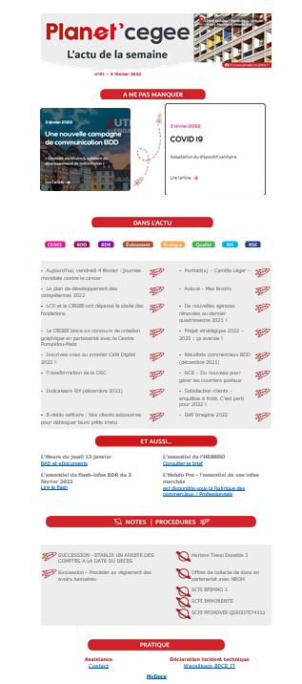
Les astuces et l’actualité hebdomadaire
Sur Planet’cegee, des astuces pour vous familiariser avec votre intranet seront mises en ligne régulièrement.
Sont déjà proposées une astuce annuaire et une astuce favoris.
Découvrez aussi la nouvelle lettre d’information hebdomadaire contenant toutes les actus et informations de la semaine en lien direct avec Planet’cegee, votre nouvel intranet.

